Slide 1
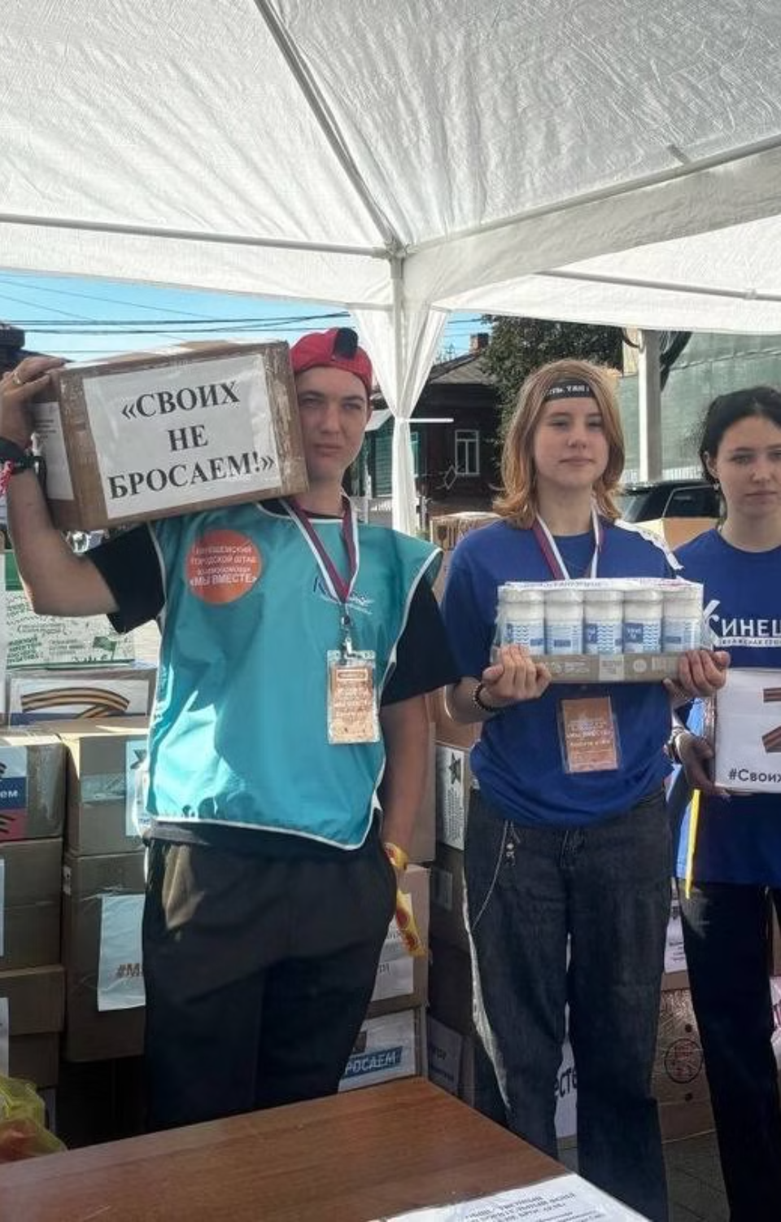
Социальное добровольчество моей волонтерской команды
Добро пожаловать на презентацию о нашей волонтерской команде "Добрые сердца" ! Мы команда увлеченных студентов Кинешемского политехнического колледжа, которые стремятся создавать позитивные изменения в обществе. Мы верим, что даже самые маленькие действия могут сделать большой вклад, и наше участие в социальных проектах подтверждает это.Кто мы и чем занимаемся

Slide 2
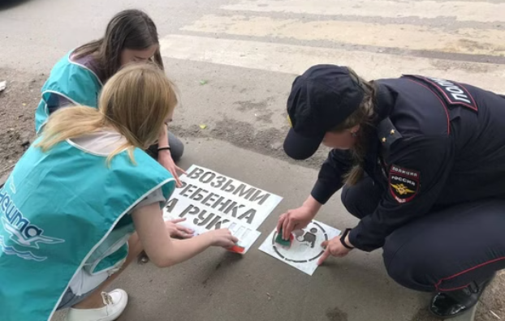
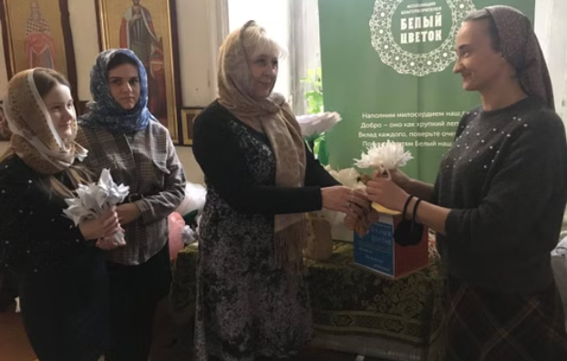
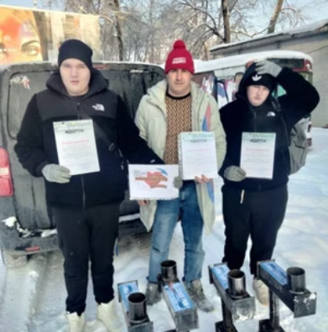
Кто мы и чем занимаемся
Кто мы?
Мы - группа молодых людей и преподавателей, объединенных желанием сделать мир лучше. В нашей команде есть студенты разных специальностей, которые любят учиться и работать вместе.
Чем занимаемся?
Мы участвуем в различных социальных проектах: помогаем пожилым людям, организуем благотворительные мероприятия, проводим уборку парков и многое другое.

Slide 3
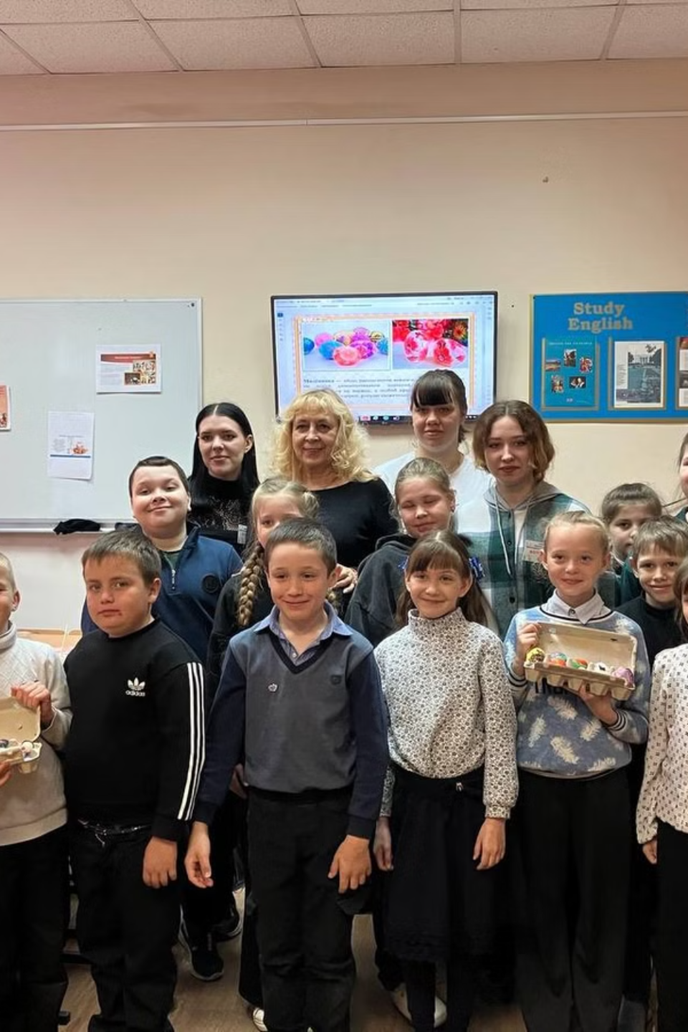
Почему мы занимаемся социальным добровольчеством
Ради добра
Мы верим, что каждый человек может внести свой вклад в создание более справедливого и гуманного мира.
Для развития
Волонтерство - это отличная возможность развивать навыки, получать новые знания и расширять кругозор.
За впечатлениями
Волонтерство дарит нам незабываемые впечатления и позволяет познакомиться с замечательными людьми.

Slide 4
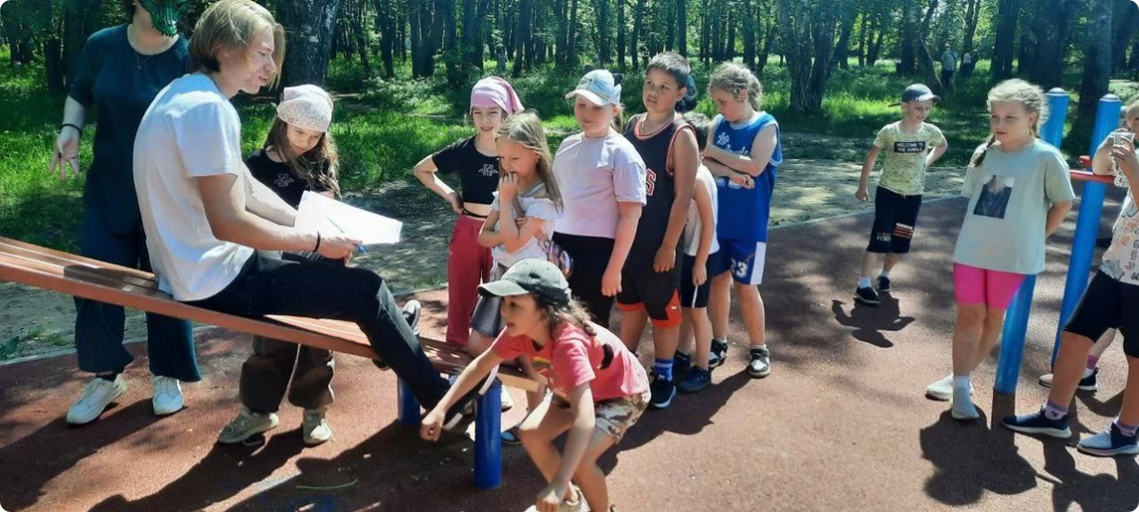
Наши самые яркие проекты и их результаты
1
Сбор средств
2
Помощь пожилым
3
Уборка парка
Организовали благотворительный концерт, который собрал более 100 000 рублей для бойцов СВО.
Провели акцию "Теплое сердце", в рамках которой навестили 20 одиноких пенсионеров.
Организовали субботник, в котором приняли участие 50 человек, собрав 30 мешков мусора.

Slide 5
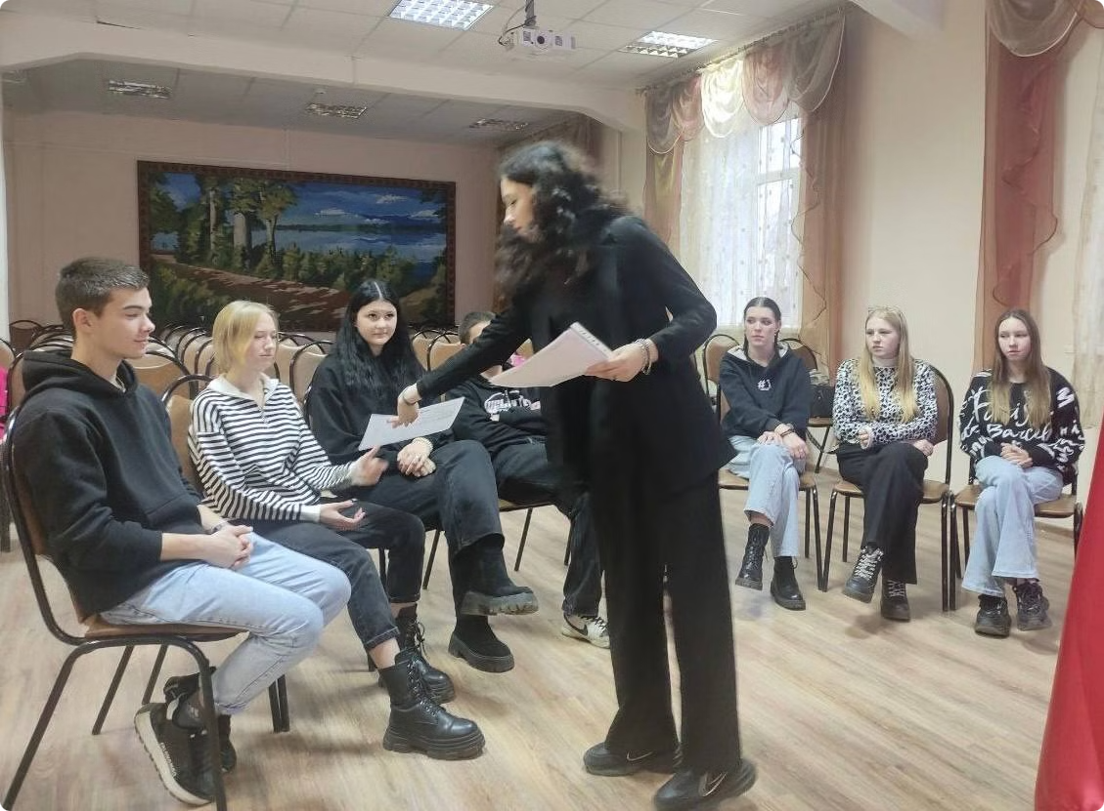
Как организуется наша волонтерская работа
Планирование
Мы планируем мероприятия, согласовываем даты и время, выбираем место проведения.
Командная работа
Мы делимся обязанностями, работаем в команде, поддерживаем друг друга.
Обратная связь
Мы получаем отзывы о работе и стараемся сделать все возможное, чтобы улучшить наши действия.

Slide 6
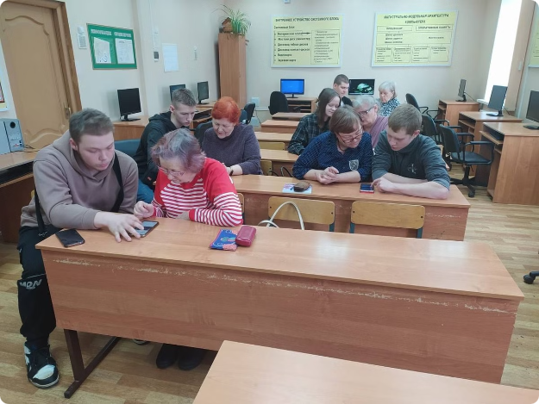
Какие трудности мы встречаем и как их преодолеваем
Нехватка времени - одна из самых частых проблем, но мы стараемся распределять время рационально и эффективно.
Не всегда удается собрать достаточное количество средств, но мы находим спонсоров и проводим благотворительные мероприятия.
1
2
3
Сложно найти единомышленников, но мы активно пропагандируем волонтерство и рассказываем о нем своим друзьям.

Slide 7
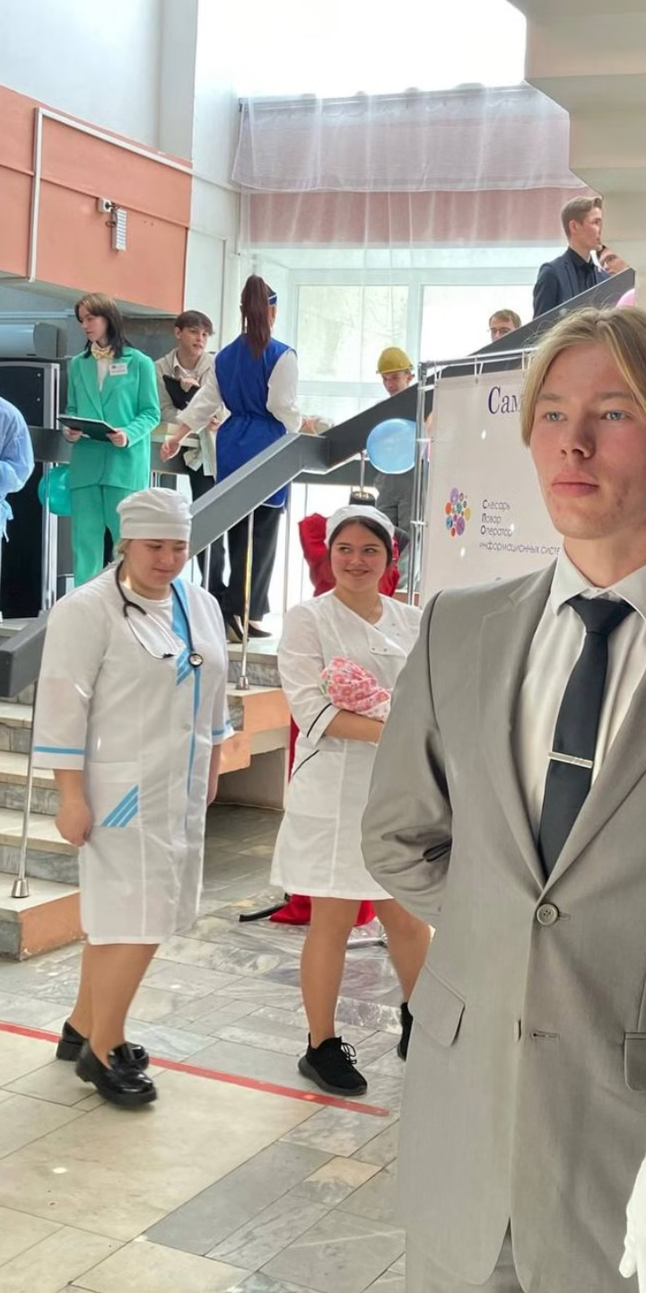
Что дает нам участие в социальном добровольчестве
Смысл
1
Мы чувствуем, что делаем что-то важное и полезное, а это придает нам сил и вдохновения.
Опыт
2
Мы приобретаем практические навыки и умения, которые пригодятся нам в будущем.
Радость
Мы получаем удовольствие от общения с людьми, от помощи другим и от того, что можем сделать мир лучше.
3

Slide 8
Наши планы и призыв присоединиться к нам
Расширение
1
Мы хотим расширить сферу своей деятельности и запустить новые проекты.
Партнерство
2
Мы стремимся к сотрудничеству с другими организациями и объединениями.
Призыв
3
Присоединяйтесь к нам! Вместе мы можем сделать мир лучше!

